Slide 1

Coyuntura macroeconómica y perspectivas 2024
Edwin Matul
Enero 2024

Slide 2


Entorno Externo

Slide 3
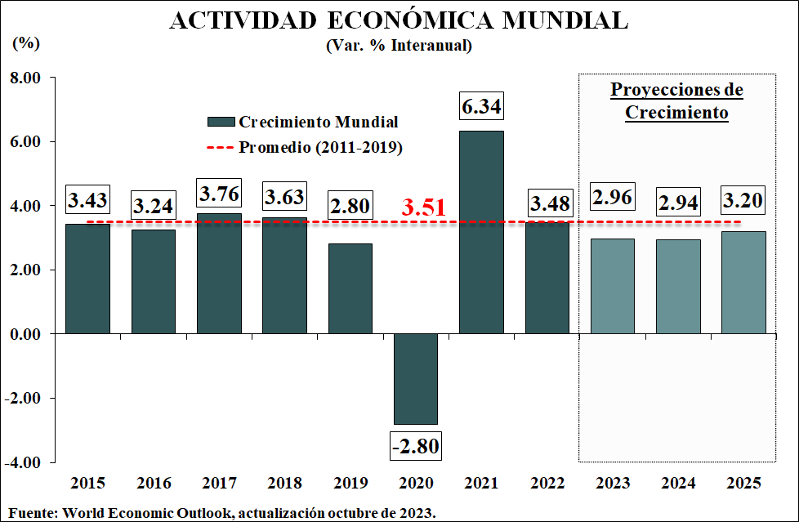
ECONOMÍA MUNDIAL SE ENCUENTRA ESTANCADA

Slide 4

EL FMI HACE UNA ACTUALIZACIÓN DE SUS PROYECCIONES, EN ENERO 2024
Las proyecciones sitúan el crecimiento mundial en 3,1% en 2024 y en 3,2% en 2025, lo que supone que las previsiones para 2024 son 0,2 puntos porcentuales superiores a las de la edición de octubre de 2023 de Perspectivas de la economía mundial (informe WEO)
La recuperación económica mundial está resultando ser sorprendentemente resiliente tras la pandemia de COVID-19, la invasión rusa de Ucrania y la crisis del costo de vida. La inflación está disminuyendo más rápidamente de lo previsto tras tocar techo en 2022 y está afectando menos de lo esperado al empleo y la actividad económica, como resultado de la evolución favorable por el lado de la oferta y el endurecimiento de las políticas por parte de los bancos centrales, que ha mantenido ancladas las expectativas de inflación. A la vez, se espera que las elevadas tasas de interés dirigidas a combatir la inflación, unidas al retiro del respaldo fiscal en un contexto de deuda elevada, frenen el crecimiento en 2024.

Slide 5
ECONOMÍAS AVANZADAS DESACELERÁNDOSE
CHINA NO DESPEGA Y EMERGENTES CONTINUARÁN ESTABLES

Slide 6
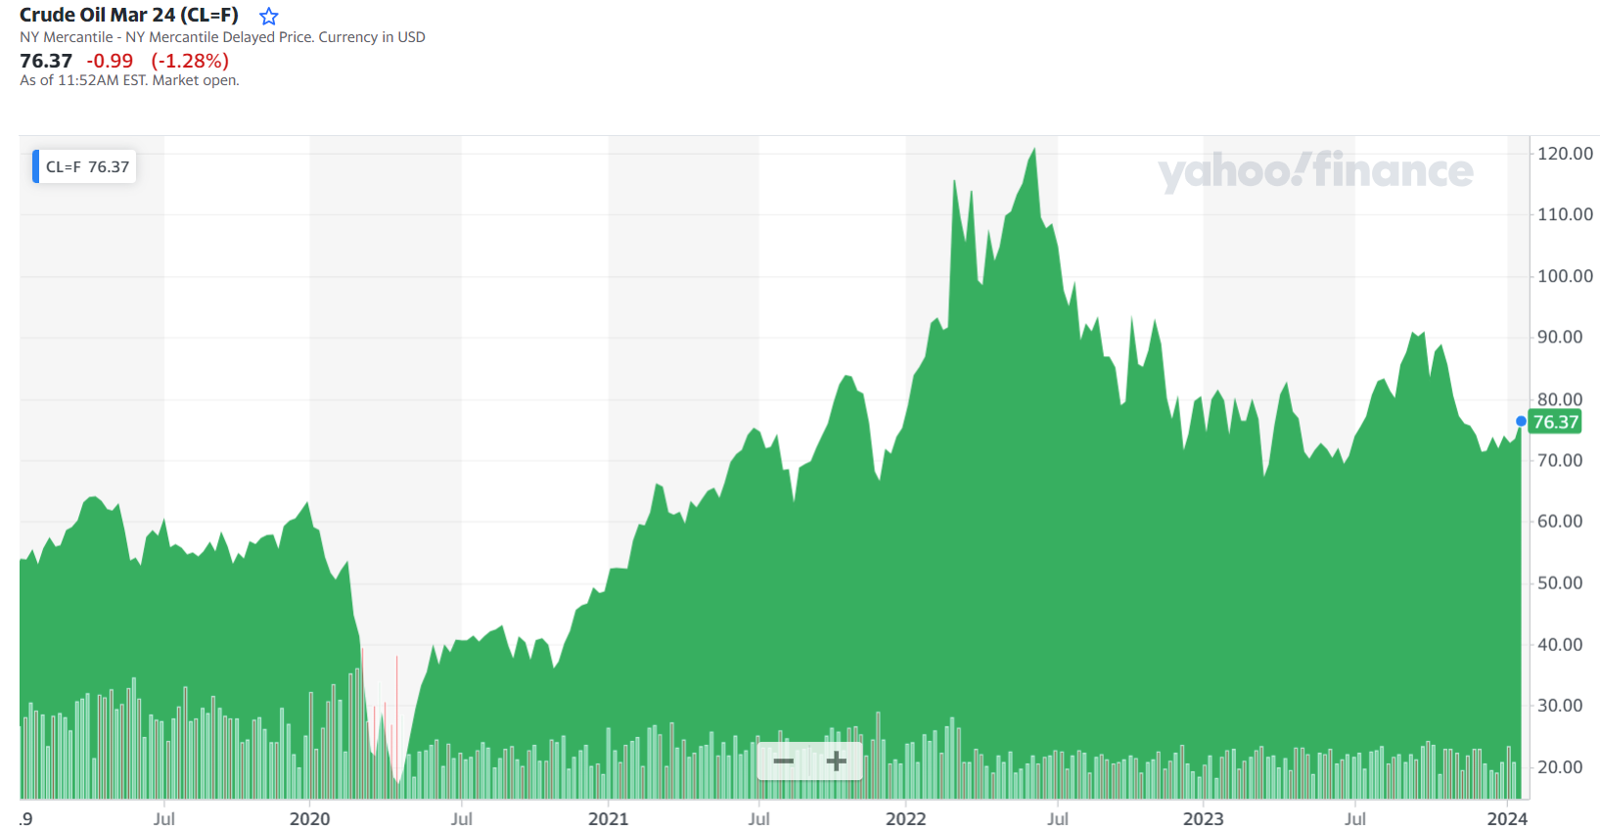
AÚN CON LOS ACONTECIMIENTOS GEOPOLÍTICOS, EL PRECIO DEL CRUDO SE MANTIEN ESTABLE
FUENTE: Investing.com

Slide 7
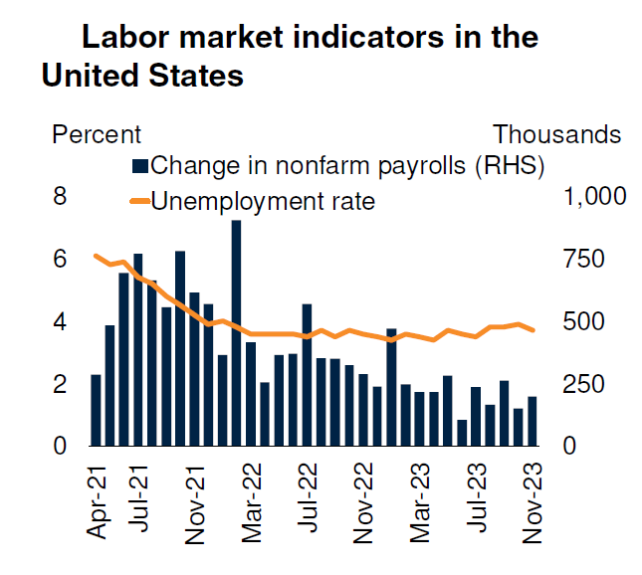
LA INFLACIÓN MUNDIAL CON TENDENCIA A LA REDUCCIÓN Y NO HA AFECTADO EL MERCADO LABORAL (EEUU)
FUENTE: International Monetary Fund

Slide 8
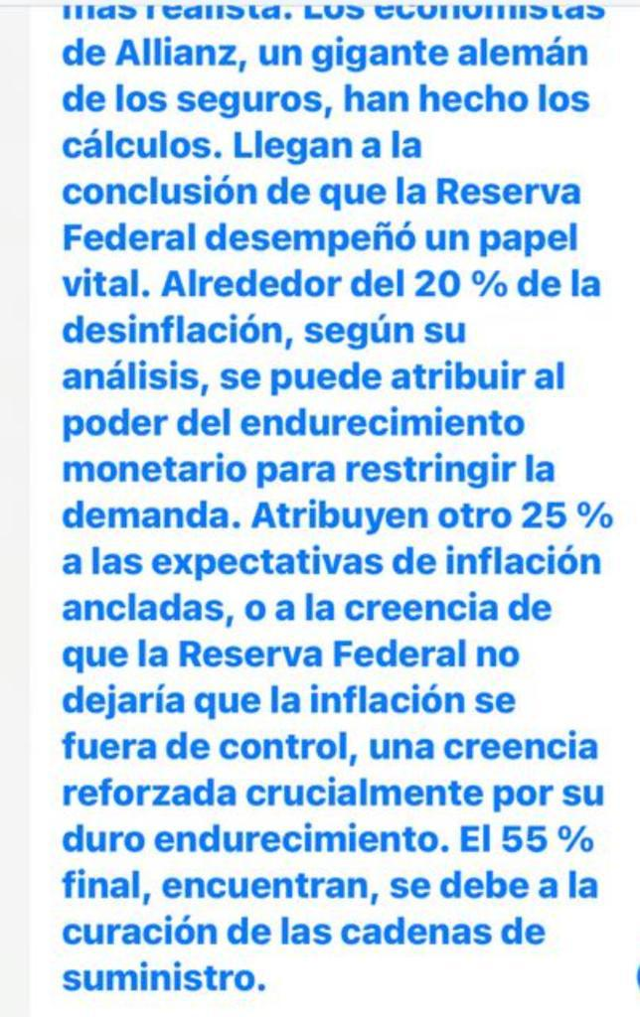
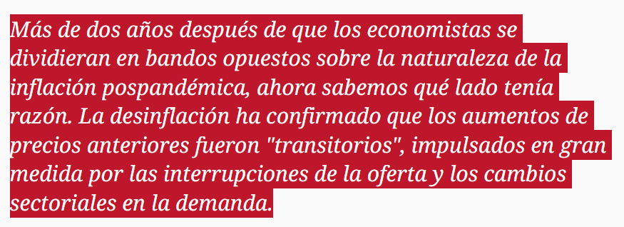
LA INFLACIÓN MUNDIAL, EN SU MAYORÍA, SE DEBIÓ A UN PROBLEMA EN LA CADENA DE PRODUCCIÓN
Larry Summers vs Joseph Stiglitz

Slide 9

Entorno Interno

Slide 10




PRODUCCIÓN

Slide 11
EN GUATEMALA TAMBIÉN HAY UN ESTANCAMIENTO ECONÓMICO.
EL SE CTOR QUE MÁS CRECE ES EL FINANCIERO
FUENTE: Banco de Guatemala

Slide 12
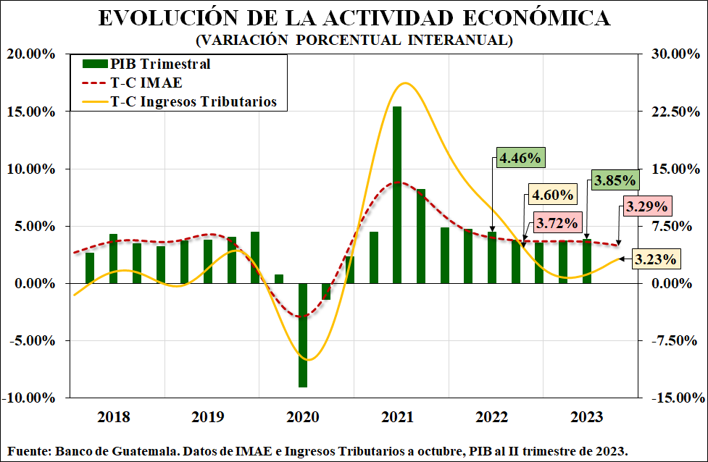
Y SU COMPORTAMIENTO ES SIMILAR AL DE OTRAS ECONOMÍAS Y SE SUSTENTA CON OTROS INDICADORES
FUENTE: Banco de Guatemala

Slide 13
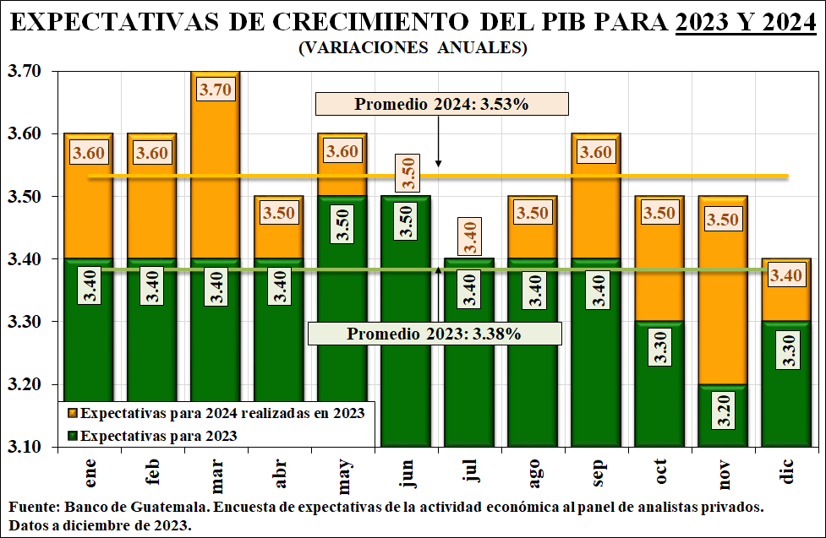
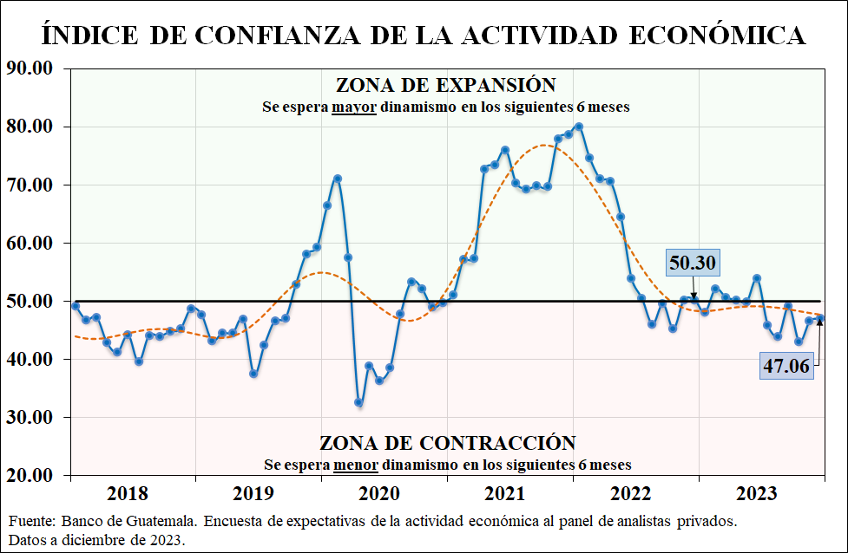
LAS EXPECTATIVAS DE CRECIMIENTO HAN BAJADO, AL IGUAL QUE EL ÍNDICE DE CONFIANZA

Slide 14
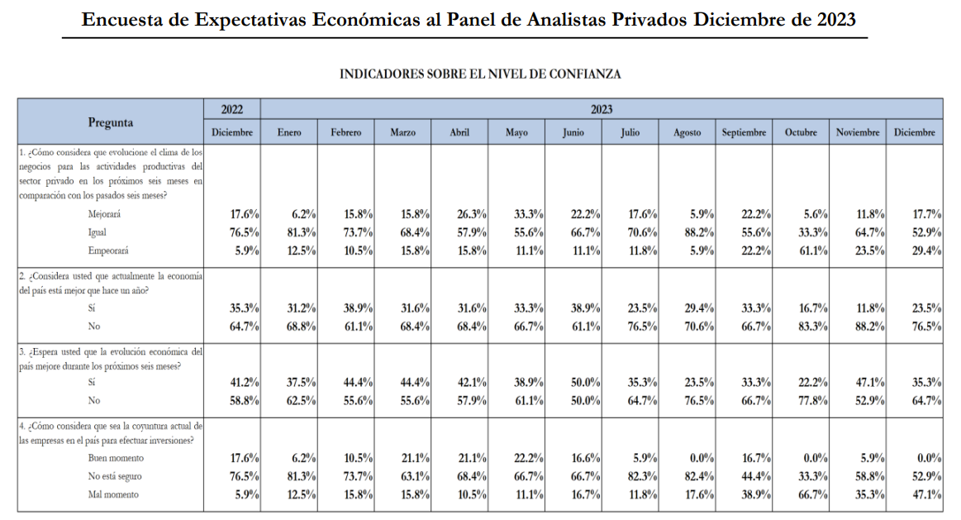
Y A FINAL DE AÑO ERAN MUY NEGATIVAS
FUENTE: Banco de Guatemala

Slide 15
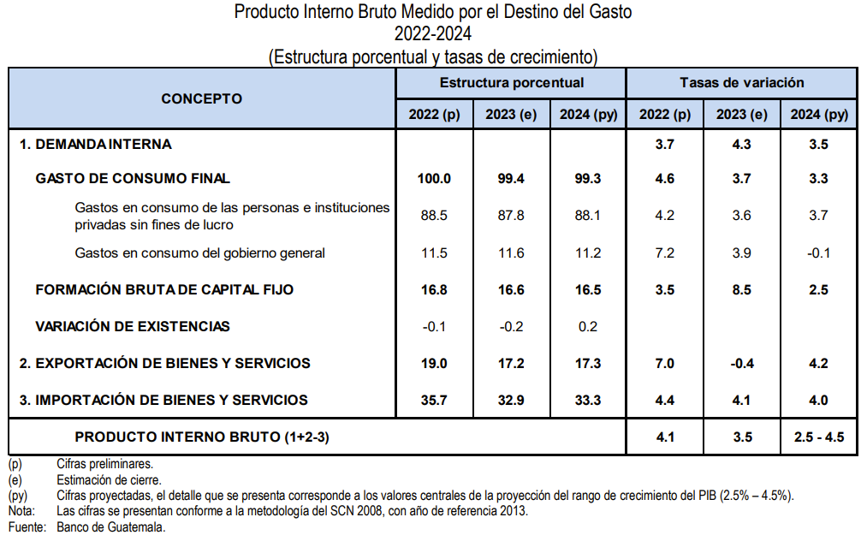
EL MOTOR DE LA ECONOMÍA, POR MUCHO, SIGUE SIENDO EL CONSUMO

Slide 16
Y SI NO HACEMOS ALGO DIFERENTE, ESTAMOS CONDENADOS A SEGUIR CON CRECIMIENTOS MODESTOS
FUENTE: Banco de Guatemala

Slide 17
INFLACIÓN Y TASAS DE INTERÉS

Slide 18
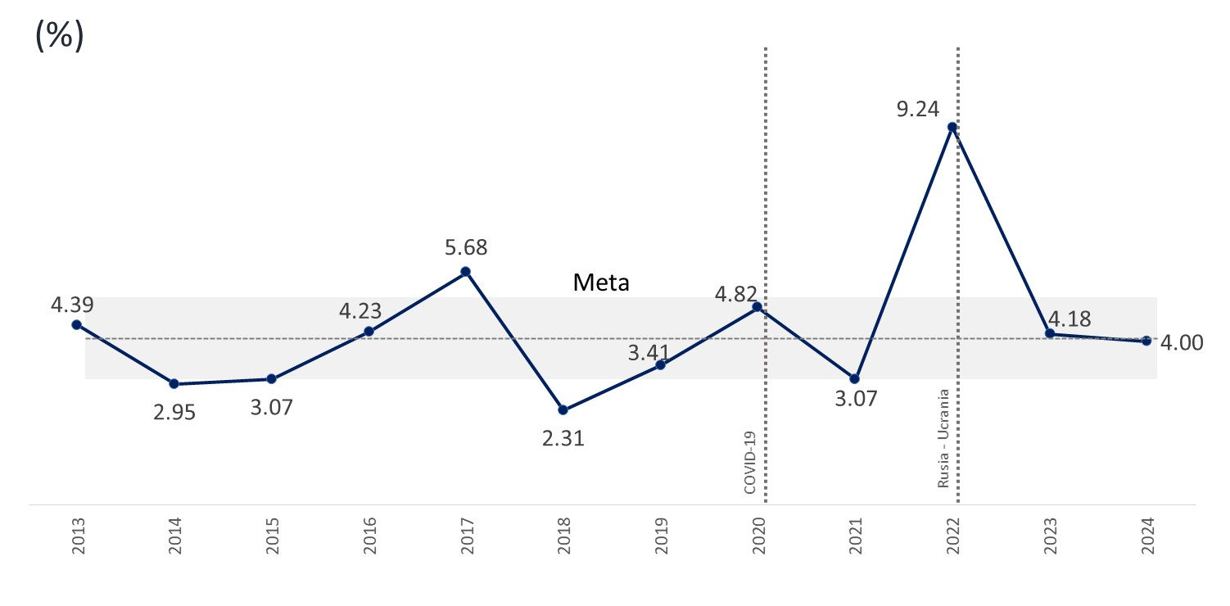
LA INFLACIÓN HA CEDIDO Y SE ESPERA QUE SE MANTENGA EN 2024
FUENTE: Banco de Guatemala

Slide 19
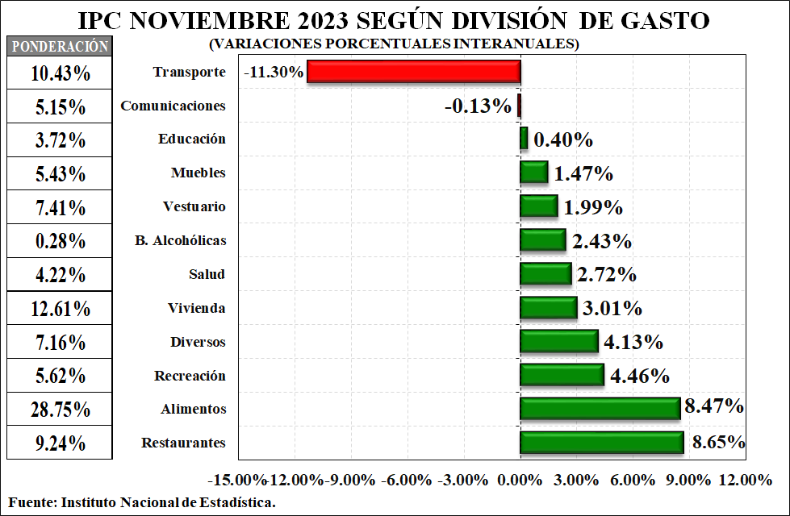
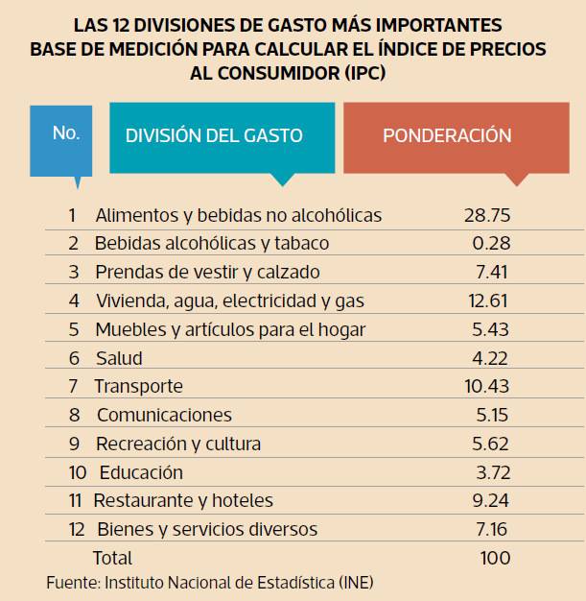
PERO LOS ALIMENTOS SIGUEN AL ALZA

Slide 20
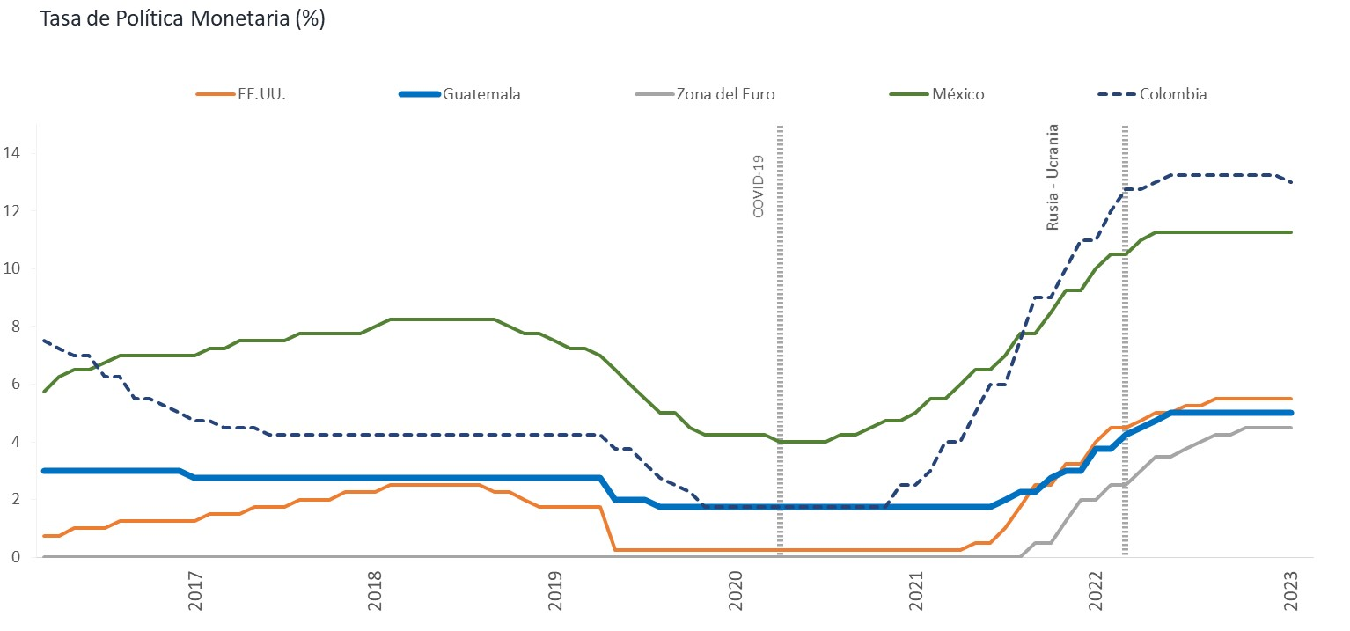
EL ENDURECIMIENTO DE LAS CONDICIONES MONETARIAS CONTINÚA (TASAS DE INTERÉS DE BANCOS CENTRALES)
FUENTE: Banco de Guatemala

Slide 21
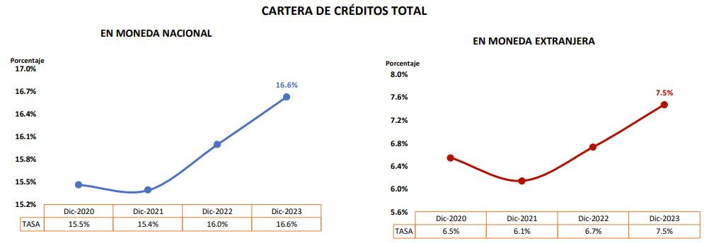
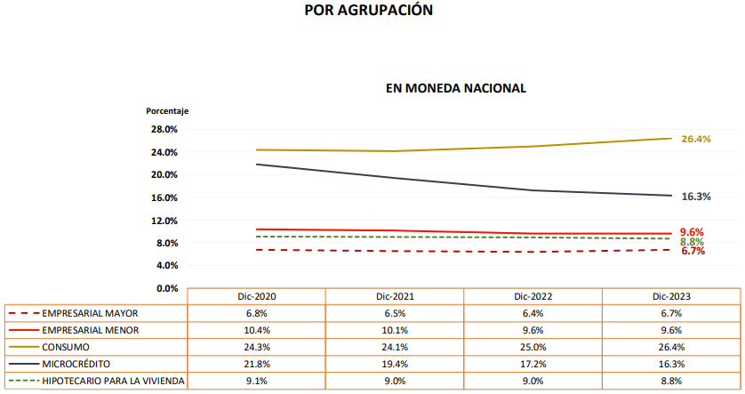
LAS TASAS BANCARIAS HAN COMENZADO A AJUSTARSE , AUN CUANDO ES EN LAS OPERACIONES DE CONSUMO
FUENTE: Superintendencia de Bancos

Slide 22
SECTOR EXTERNO/LAS REMESAS

Slide 23
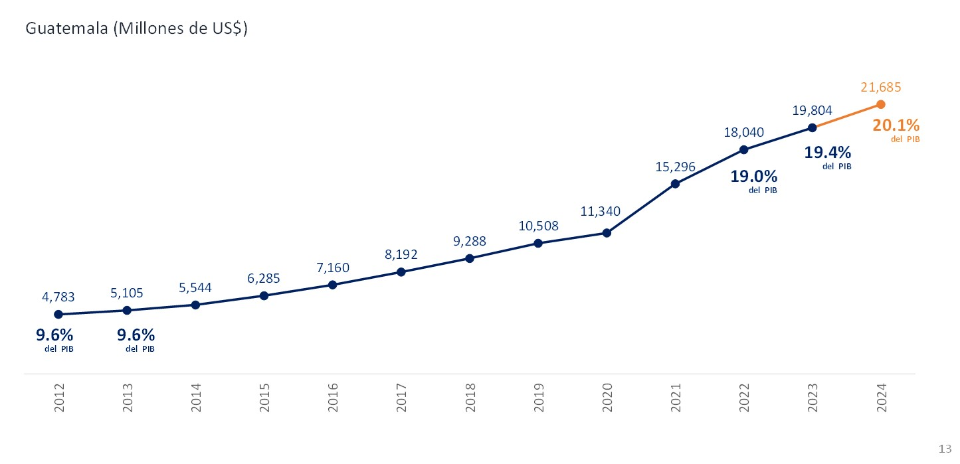
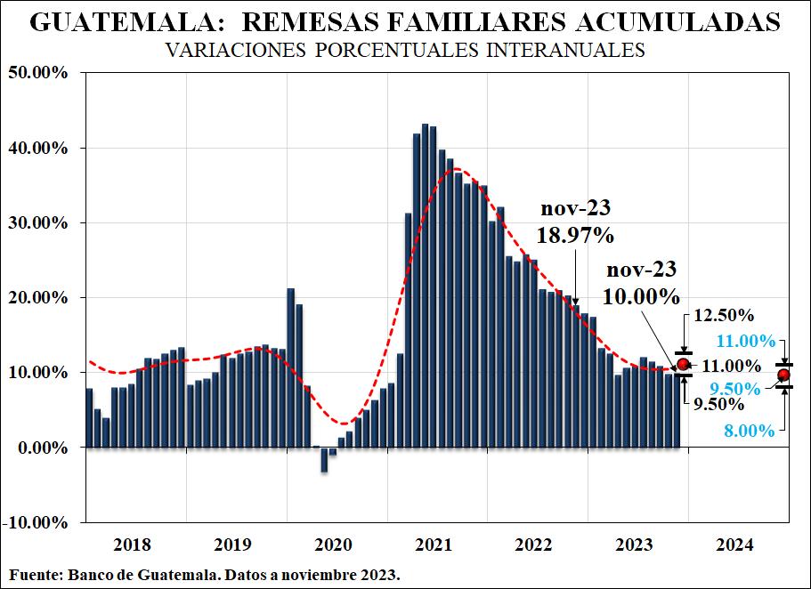
LAS REMESAS FAMILIARES SIGUEN AL ALZA, AUNQUE SE HA NORMALIZADO SU TASA DE CRECIMIENTO
FUENTE: Banco de Guatemala

Slide 24
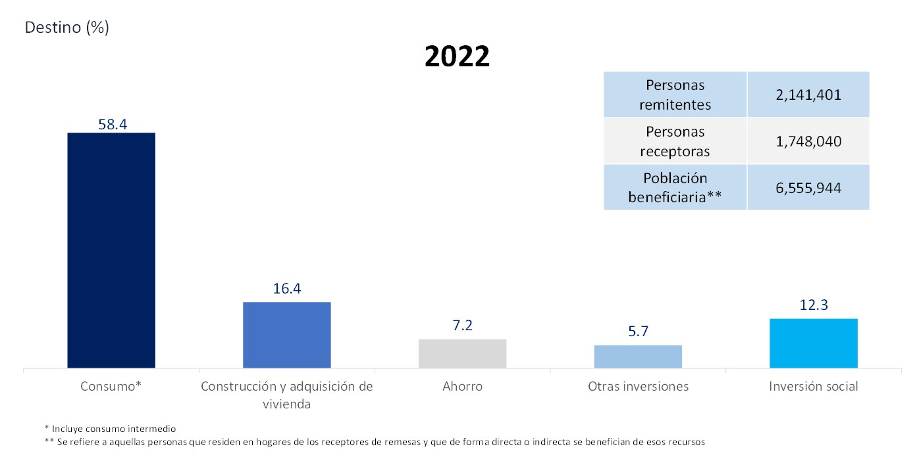
LAS REMESAS SE DESTINAN PRINCIPALMENTE AL CONSUMO
FUENTE: Banco de Guatemala, con cifras de la Organización Internacional para las Migraciones

Slide 25
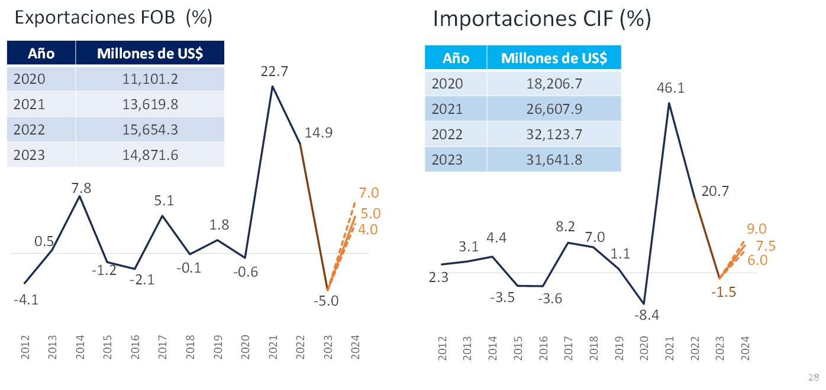
EL COMERCIO EXTERIOR SE ESPERA SE RECUPERE. SE ESPERA UN DÉFICIT COMERCIAL (X<M)
FUENTE: Banco de Guatemala

Slide 26
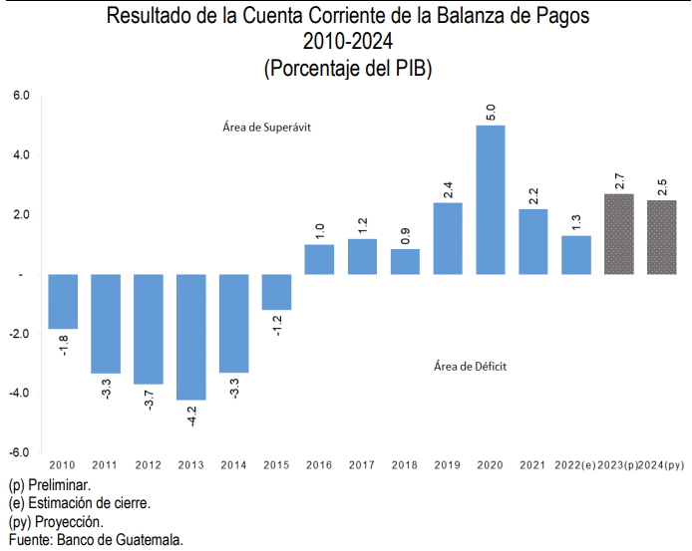
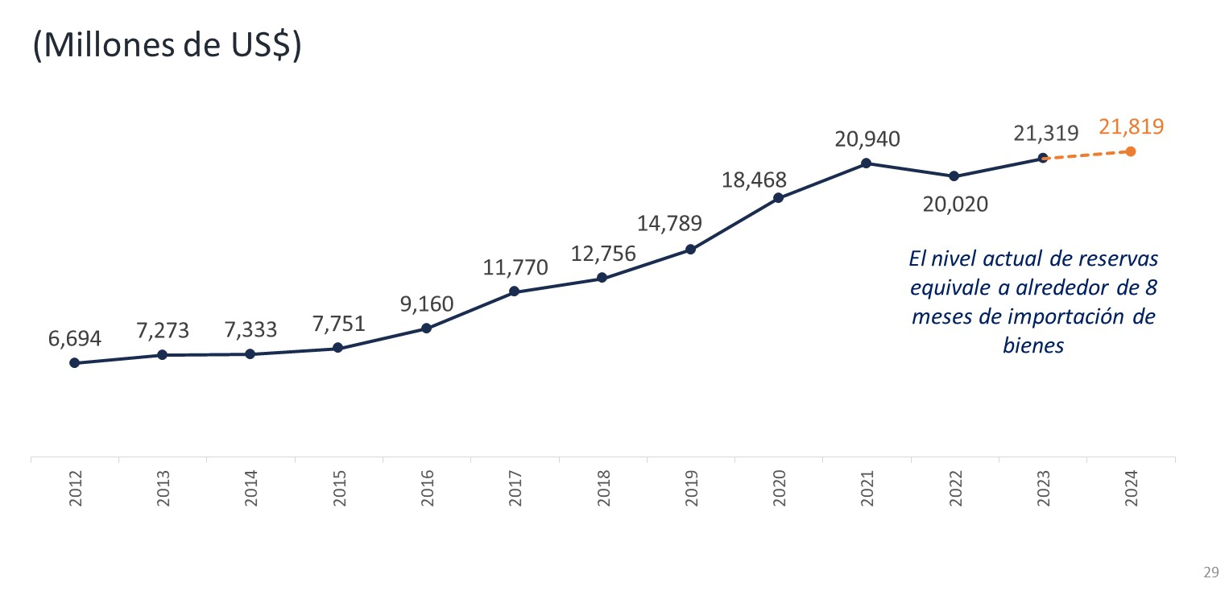
LAS REMESAS VUELVEN POSITIVA LA BALANZA DE CTA. CTE. DEL PAÍS Y PERMITEN EL AUMENTO DE RESERVAS INTERNACIONALES
FUENTE: Banco de Guatemala

Slide 27
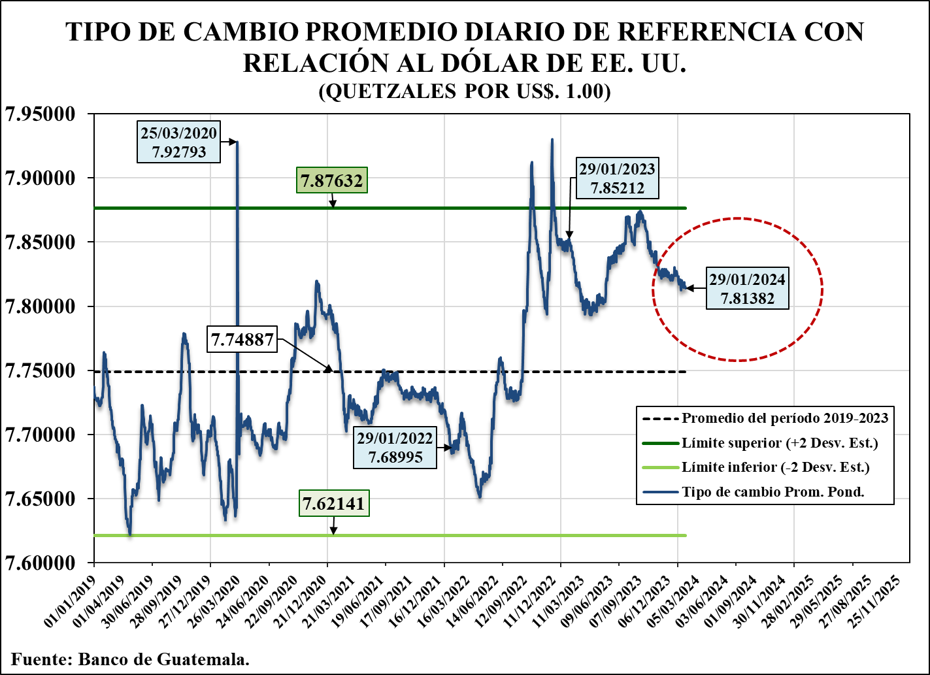
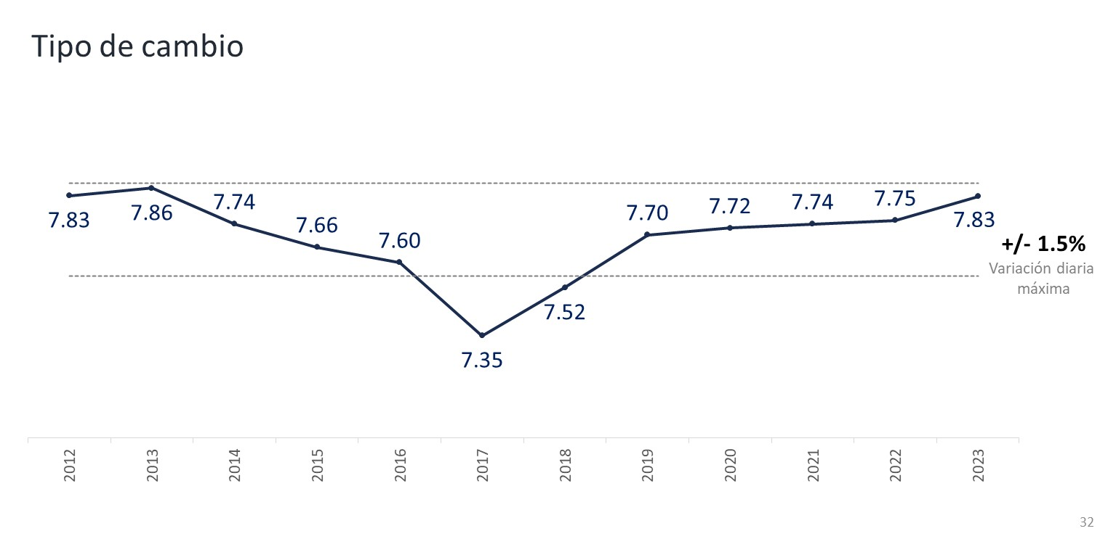
LAS REMESAS AYUDAN A MANTENER ESTABLE LAS CONDICIONES CAMBIARIAS. TIPO DE CAMBIO CUASIFIJO
FUENTE: Banco de Guatemala

Slide 28
SECTOR BANCARIO

Slide 29
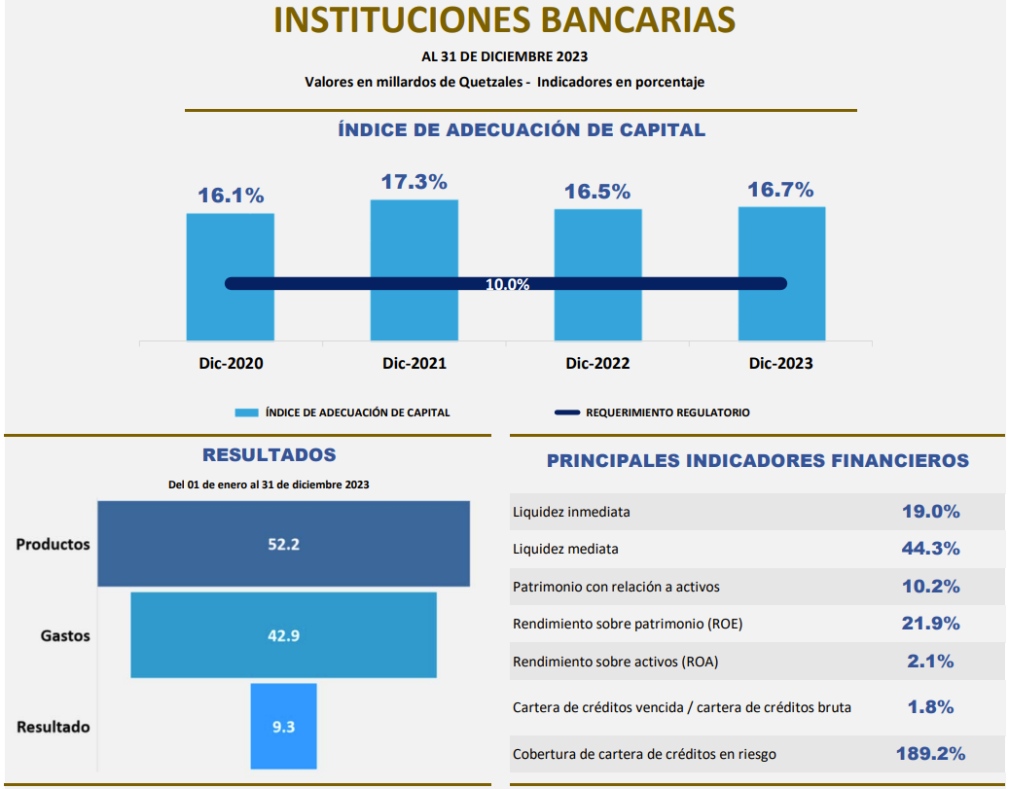
SISTEMA BANCARIO SÓLIDO, LÍQUIDO Y RENTABLE
FUENTE: Superintendencia de Bancos

Slide 30
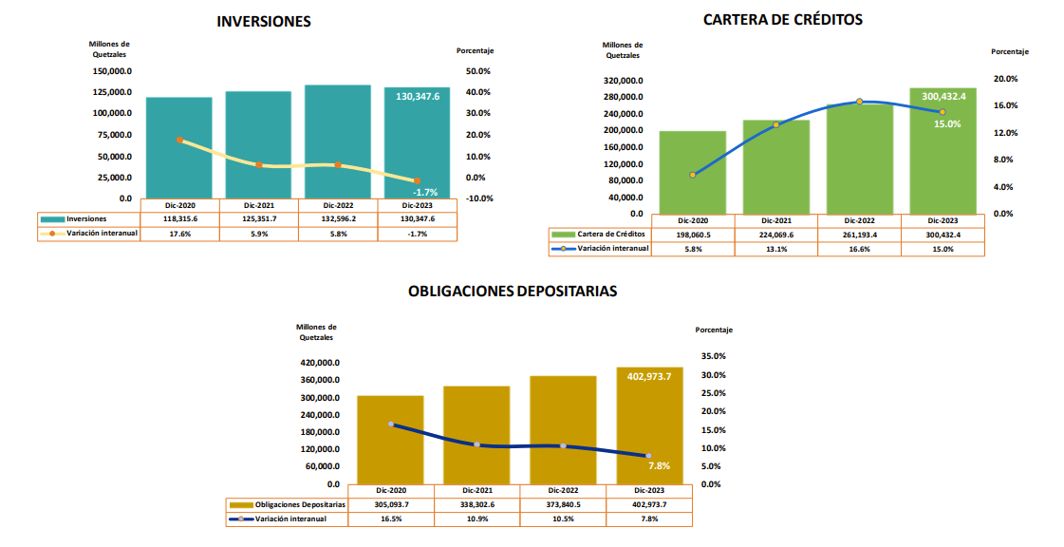
EL BOOM DE CRÉDITO POST-PANDEMIA HA LLEGADO A SU FIN; PERO SU CRECIMIENTO ES MAYOR QUE EL DE LAS CAPTACIONES
FUENTE: Superintendencia de Bancos

Slide 31
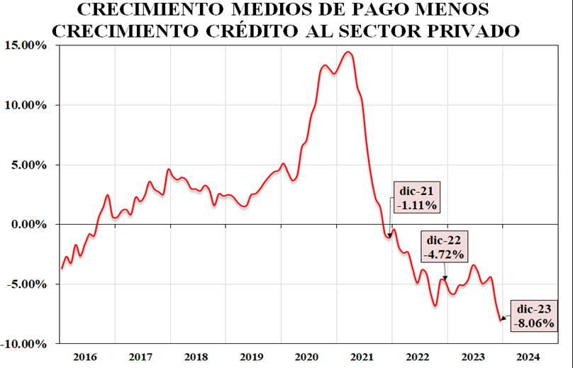
COMO RESULTADO, LAS CONDICIONES DE LIQUIDEZ DEL SISTEMA BANCARIO SE SIGUEN REDUCIENDO
FUENTE: Elaboración propia con información del Banco de Guatemala

Slide 32
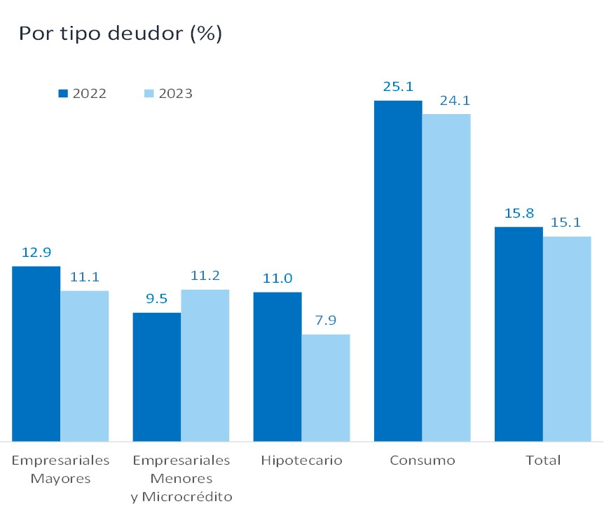
CONSUMO SIGUE SIENDO EL MÁS DINÁMICO, AUNQUE EL EMPRESARIAL MENOR FUE EL ÚNICO QUE MUESTRA ACELERACIÓN
FUENTE: Banco de Guatemala

Slide 33
SECTOR FISCAL

Slide 34
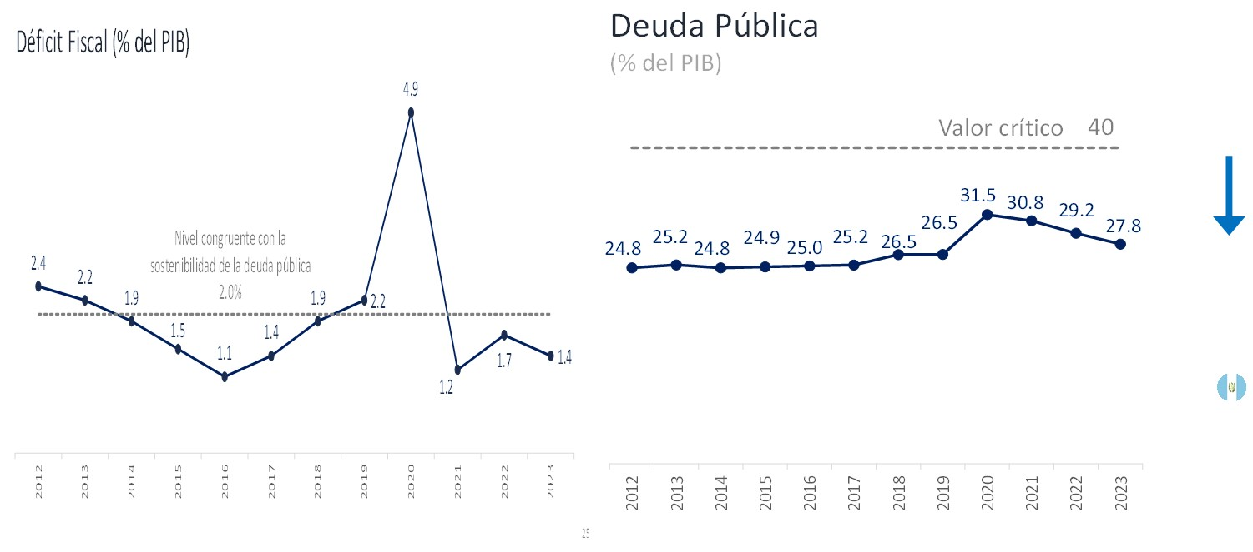
EL DÉFICIT FISCAL ESTÁ BAJO CONTROL Y LA DEUDA PÚBLICA ESTÁ EN NIVELES MANEJABLES
FUENTE: Banco de Guatemala
FUENTE: Banco de Guatemala

Slide 35
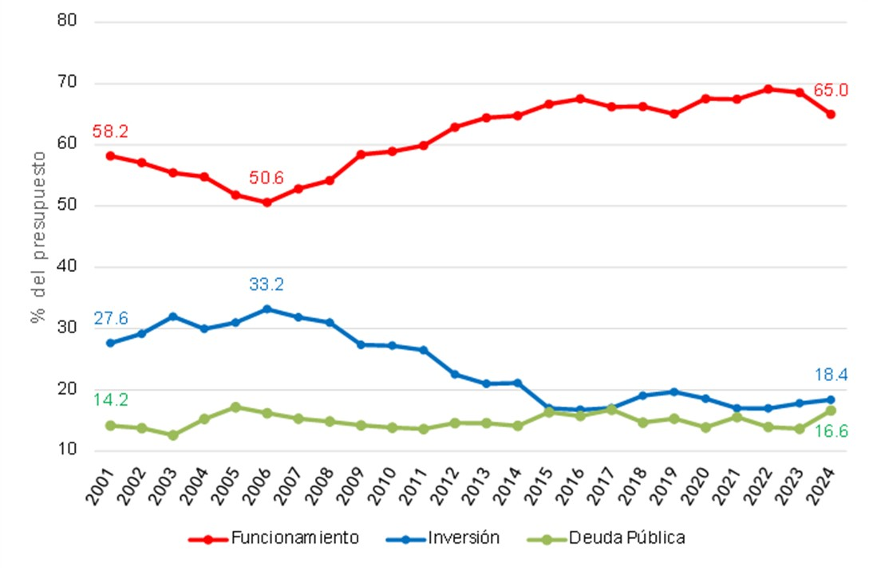
EL PROBLEMA ES QUE, PARA ELLO, CADA VEZ SE SACRIFICA MÁS LA INVERSIÓN PÚBLICA
FUENTE: Alianza Técnica de Apoyo al Presupuesto (ATAL) con información del Ministerio de Finanzas Públicas

Slide 36
RIESGO PAÍS

Slide 37
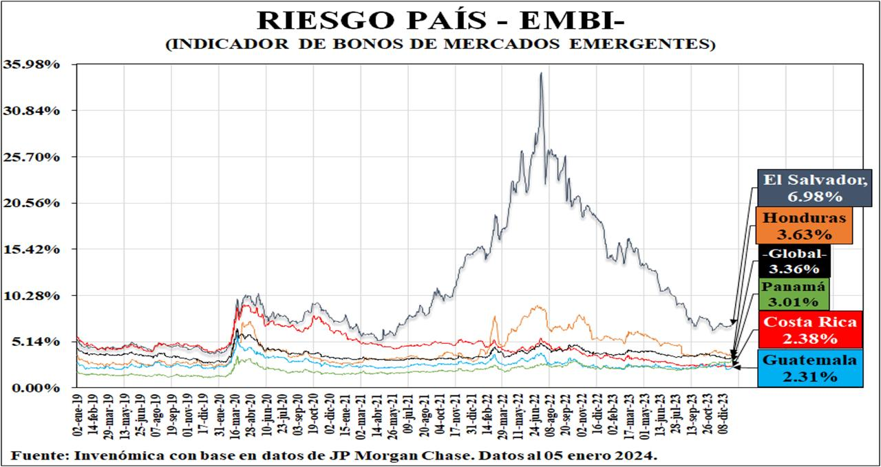
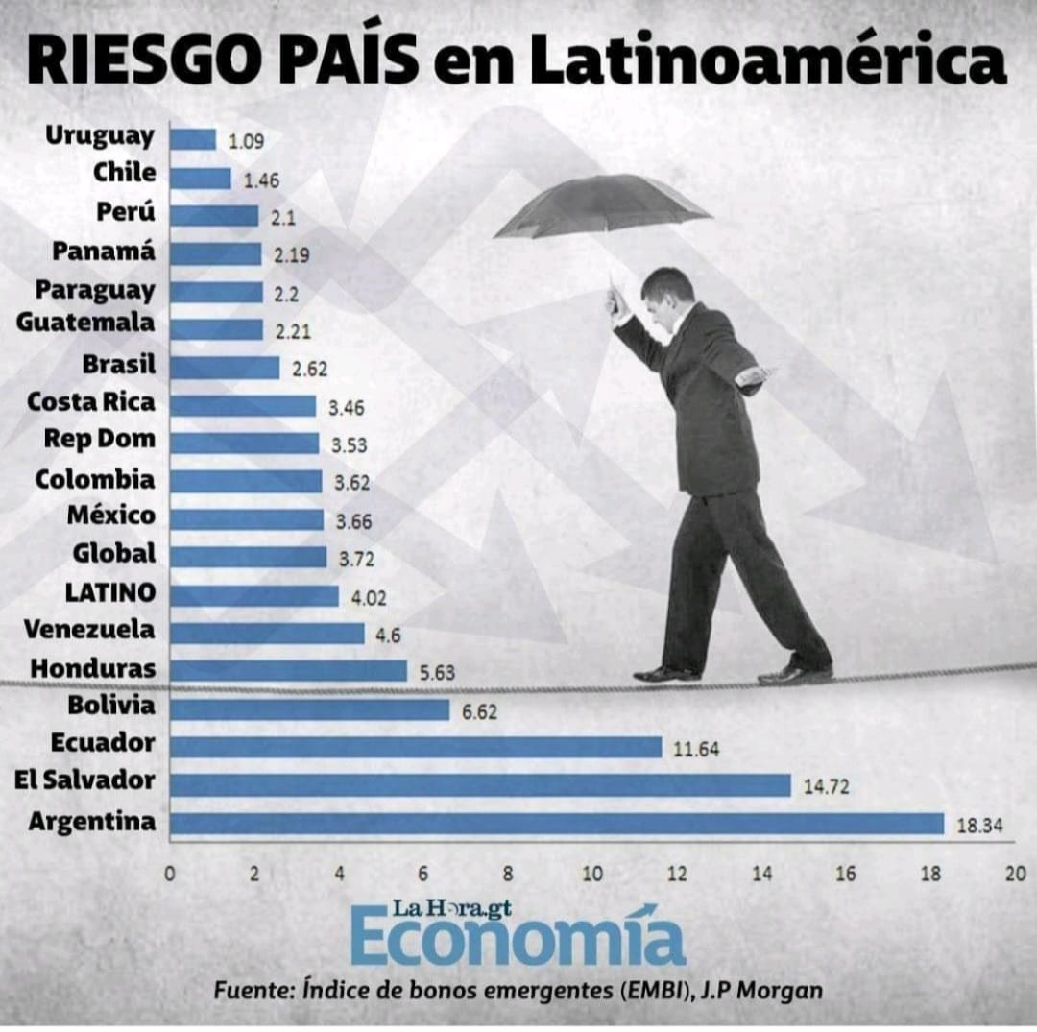
MANTENER LOS NIVELES DE RIESGO- PAÍS, PARA ATRAER IINVERSIÓN EXTRANJERA Y ACCEDER A CRÉDITOS MÁS BARATOS

Slide 38
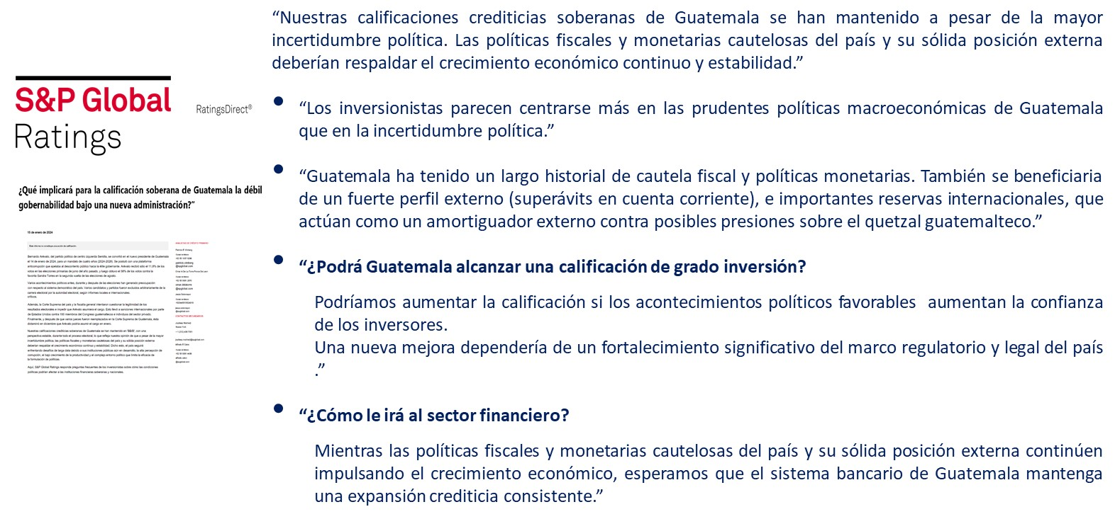
LO QUE DICE STÁNDAR & POORS DE GUATEMALA
FUENTE: Banco de Guatemala

Slide 39
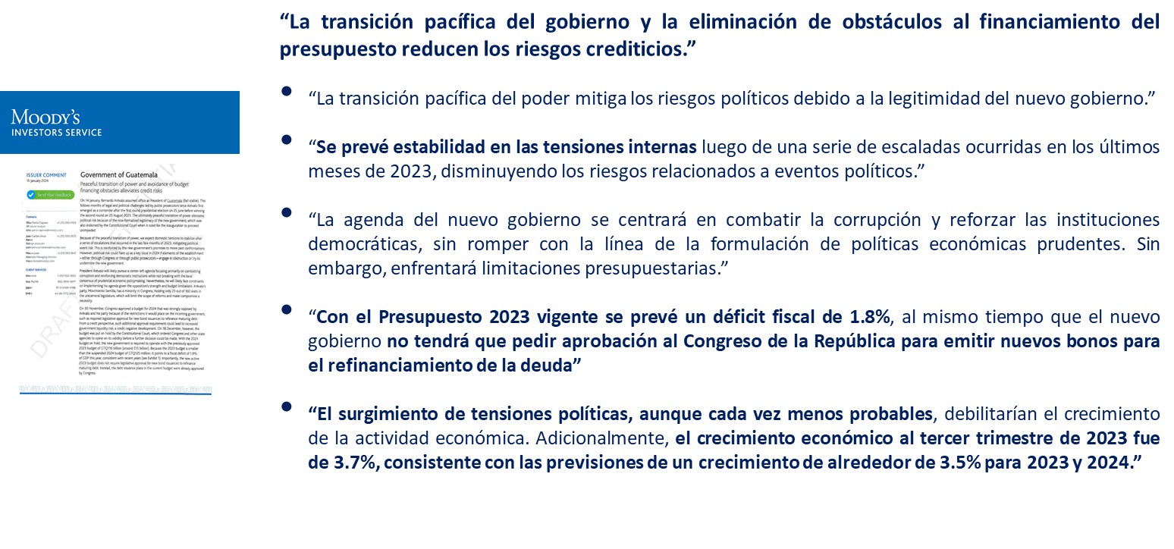
LO QUE DICE MOODY´S DE GUATEMALA
FUENTE: Banco de Guatemala

Slide 40
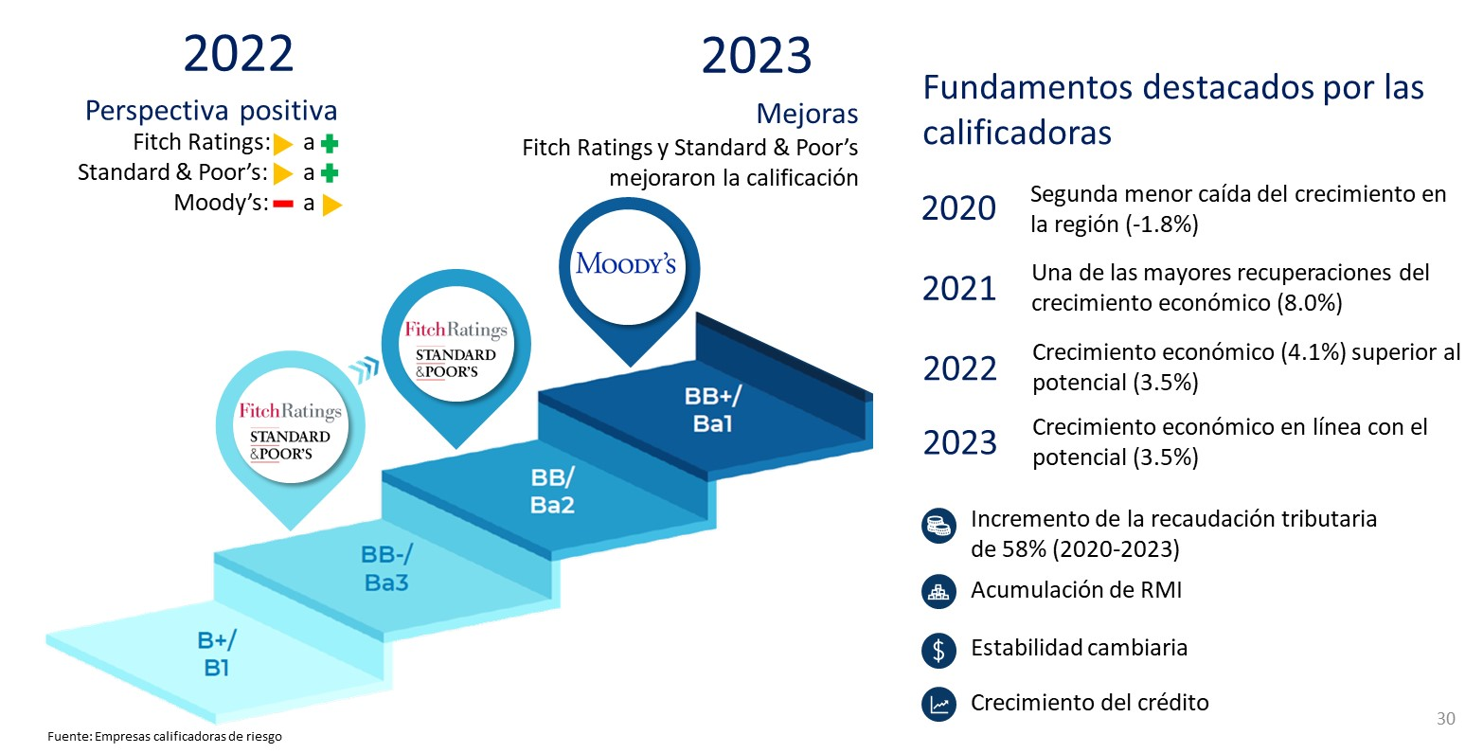
AUNQUE AÚN NO SE LLEGA A GRADO DE INVERSIÓN, LAS CALIFICACIONES DEL PAÍS HAN MEJORADO
FUENTE: Banco de Guatemala

Slide 41
ASPECTOS RELEVANTES DE LA ECONOMÍA GUATEMALTECA A TOMAR EN CUENTA
Primer año de gobierno con poco gasto público y demandas sociales altas
Crecimiento económico lento
Falta de seguridad ciudadana
Deficiente infraestructura
Baja inversión pública y privada
Mejora del ambiente político (se dio la transición de poder)
Macroeconomía estable
Mantenimiento de los indicadores de riesgo-país
Sistema financiero sólido
Inflación controlada (posibilidad de reducción de los intereses)
Remesas familiares continúan dinámicas
Resiliencia de la economía

Slide 42
MUCHAS GRACIAS

